Slide 1
CHÀO MỪNG CÁC EM ĐẾN VỚI BÀI HỌC NGÀY HÔM NAY!

Slide 2
BÀI 27
Tiết 7, 8
ÔN TẬP GIỮA HỌC KÌ II

Slide 3
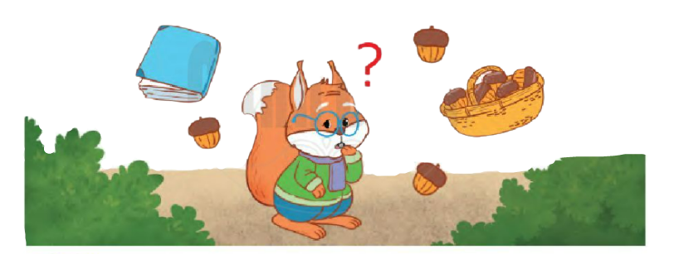
1. Nghe, kể lại mẩu chuyện sau:
BÁC SÓC ĐÃNG TRÍ
365 chuyện kể mỗi ngày

Slide 4
1. Nghe, kể lại mẩu chuyện sau:
BÁC SÓC ĐÃNG TRÍ
365 chuyện kể mỗi ngày
1. Bác sóc có tính đãng trí. Năm nào cũng vậy, suốt mùa thu, bác đi nhặt nào hạt dẻ, nào hạt sồi, nào quả thông,... rồi cất kĩ ở một nơi để dự trữ. Thế những khi mùa đông rét mướt tràn đến thì bác lại không thể nào nhớ ra mình đã cất thức ăn ở những đâu.

Slide 5
1. Nghe, kể lại mẩu chuyện sau:
BÁC SÓC ĐÃNG TRÍ
365 chuyện kể mỗi ngày
2. Ông cú thông thái biết vậy, khuyên bác sóc nên ghi chép tất cả những việc đó vào sổ. Rồi ông tặng bác một quyển sổ bìa cứng hẳn hoi.

Slide 6
1. Nghe, kể lại mẩu chuyện sau:
BÁC SÓC ĐÃNG TRÍ
365 chuyện kể mỗi ngày
3. Từ đấy, bác sóc ghi chép rất cản thận tất cả mọi việc đã làm vào quyển sổ ấy.
4. Tiếc là quyển sổ ấy cũng không giúp gì được bác sóc. Vì bác không tài nào nhớ ra: Bác đã ể quyển sổ ấy ở đâu?

Slide 7
1. Nghe, kể lại mẩu chuyện sau:
BÁC SÓC ĐÃNG TRÍ
365 chuyện kể mỗi ngày
GỢI Ý:
Bác sóc hay quên như thế nào?
Ai khuyên bác sóc nên ghi việc đã làm vào sổ và tặng bác một quyển sổ?
Bác Sóc đã làm theo lời khuyên đó như thế nào?
Vì sao quyển số ấy vẫn không giúp được bác sóc?

Slide 8
Bác sóc hay quên như thế nào?
Bác sóc rất hay quên. Năm nào cũng vậy, suốt mùa thu, bác sóc đi nhặt hạt dẻ, hạt sồi, quả thông,... rồi cất thật kĩ ở một nơi để dự trữ. Thế nhưng khi mùa đông rét mướt tràn đến, thì bác lại không thể nào nhớ ra mình đã cất những thức ăn ấy ở đâu.

Slide 9
b. Ai khuyên bác sóc nên ghi việc đã làm vào sổ và tặng bác một quyển sổ?
Ông cú thông thái khuyên bác nên ghi chép tất cả những việc đã làm vào sổ. Rồi ông tặng bác một quyển sổ bìa cứng hẳn hoi.

Slide 10
c. Bác Sóc đã làm theo lời khuyên đó như thế nào?
Bác sóc đã làm theo lời khuyên đó: ghi chép cẩn thận tất cả mọi việc đã làm vào quyển sổ ấy.

Slide 11
d. Vì sao quyển số ấy vẫn không giúp được bác sóc?
Quyển sổ ấy vẫn không giúp gì được bác sóc vì bác không tài nào nhớ ra: Bác đã để quyển sổ đó ở đâu.

Slide 12
2. Em cần đặt dấu chấm vào những chỗ nào để ngắt đoạn văn sau thành 3 câu? Chữ đầu câu cần viết thế nào?
Con mèo rơi từ gác cao đến đâu cũng đặt được cả bốn chân xuống trước con chó chó chỉ đánh hơi cũng biết người lạ, người quen chim bồ câu dù thả xa nhà hang chục ngày đường, vẫn bay được về đúng cái lỗ của tròn treo lưng cau nhà mình.
Con mèo rơi từ gác cao đến đâu cũng đặt được cả bốn chân xuống trước. Con chó chó chỉ đánh hơi cũng biết người lạ, người quen. Chim bồ câu dù thả xa nhà hang chục ngày đường, vẫn bay được về đúng cái lỗ của tròn treo lưng cau nhà mình.

Slide 13
CỦNG CỐ, DẶN DÒ

Slide 14
HẸN GẶP LẠI CÁC EM
TRONG BÀI HỌC SAU!

